Slide 1
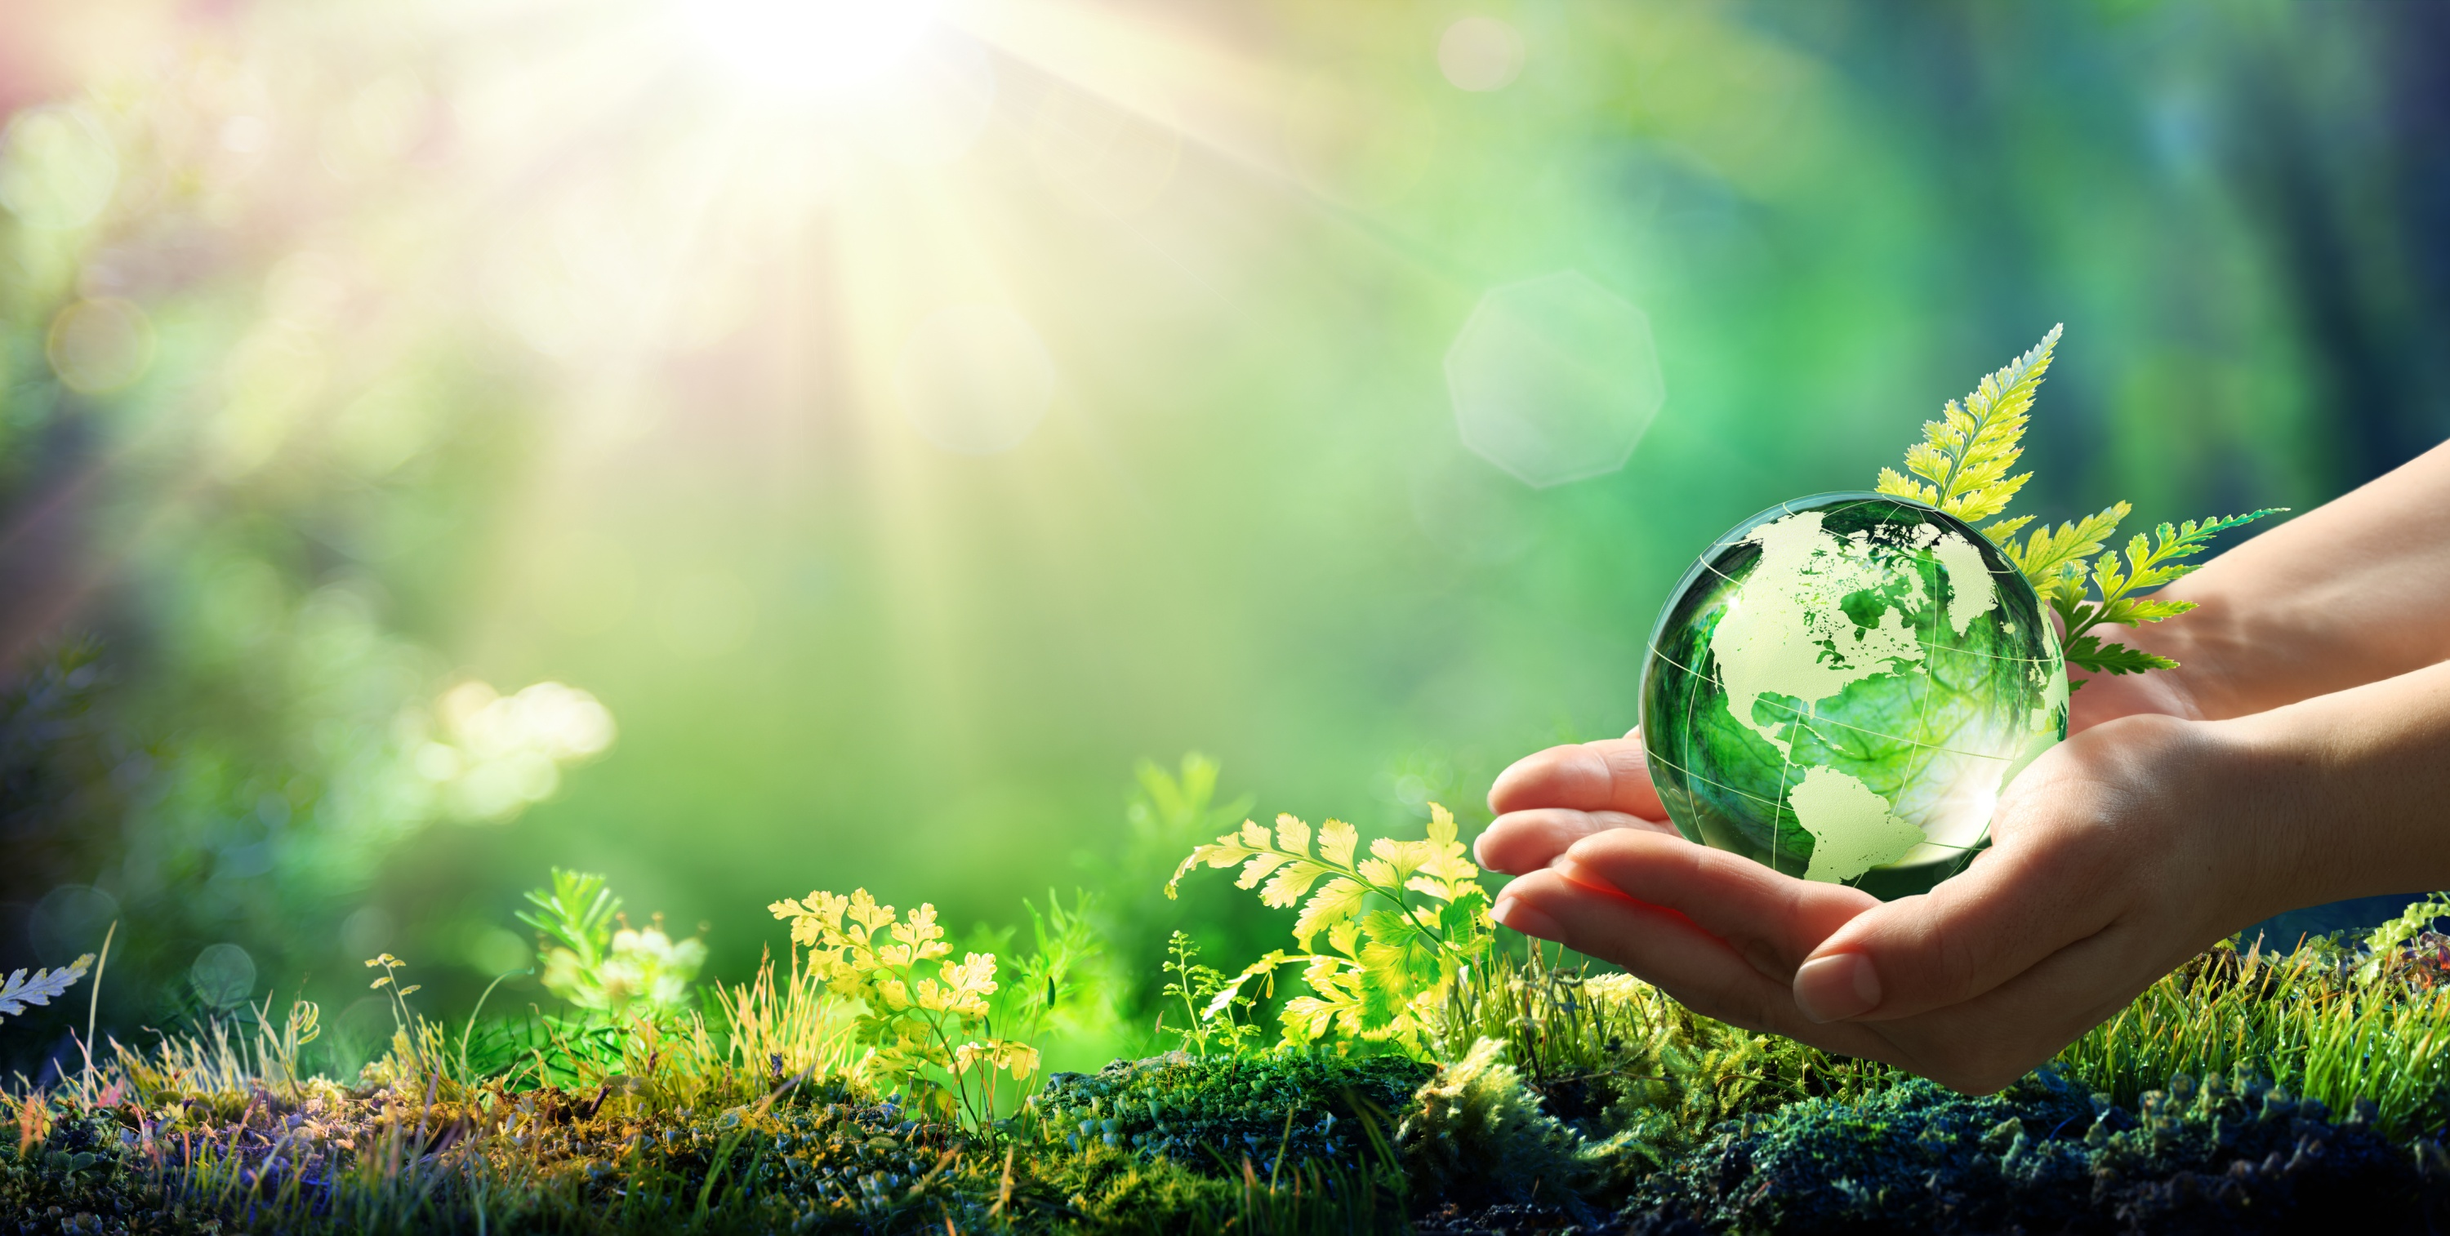
Ecologia
Cadeias e Teias Alimentares
Pirâmides Ecológicas
Ciclos Biogeoquímicos

Slide 2
Cadeia Alimentar
Conceitos Prévios
Organismos Autótrofos
São organismos que possuem a capacidade de utilizar o CO2 como fonte de carbono para produzir matéria orgânica.
Os organismos podem ser autótrofos de duas maneiras:
I) Realizando fotossíntese
A fonte de energia necessária para converter o CO2 em matéria orgânica provém da luz.
II) Realizando quimiossíntese
A energia necessária para converter o CO2 em matéria orgânica provém de reações químicas.
6CO2 + 12H2O → C6H12O6 + 6H2O + 6O2

Slide 3
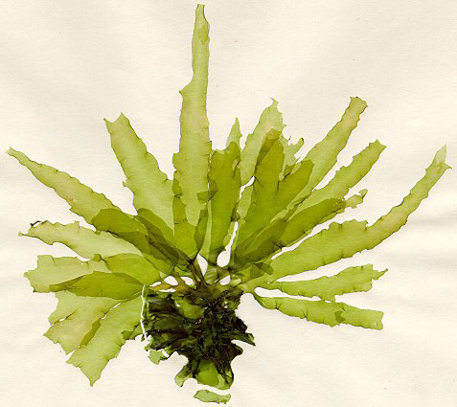
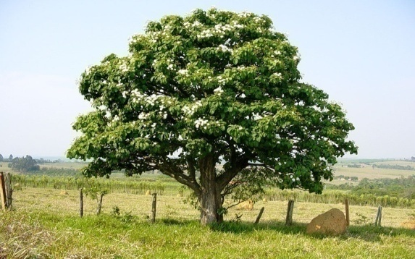
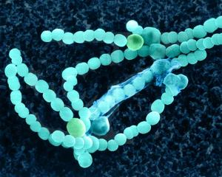
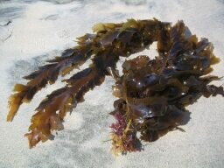
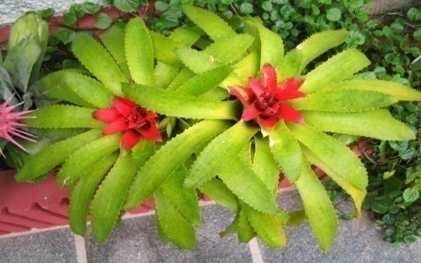
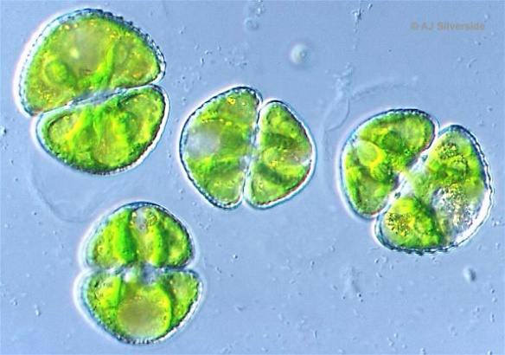
Cadeia Alimentar
Conceitos Prévios
Organismos Autótrofos
Algas Verdes
Árvores
Cianobactérias
Algas Pardas
Bromélias
Algas unicelulares

Slide 4
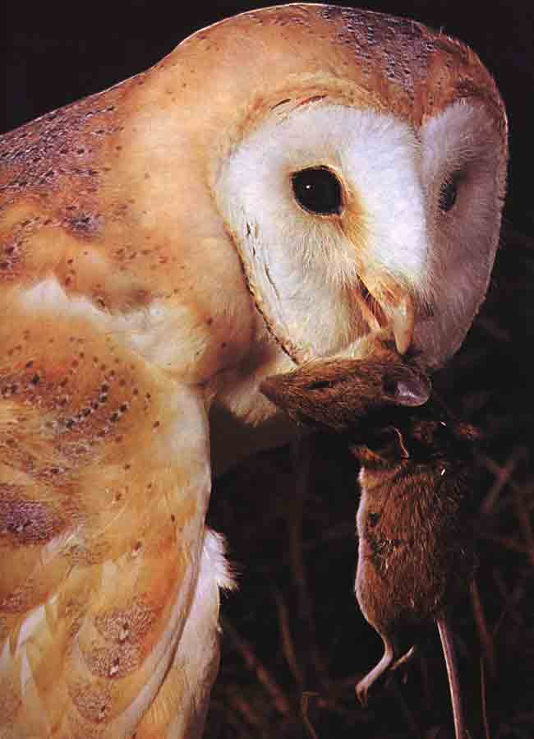
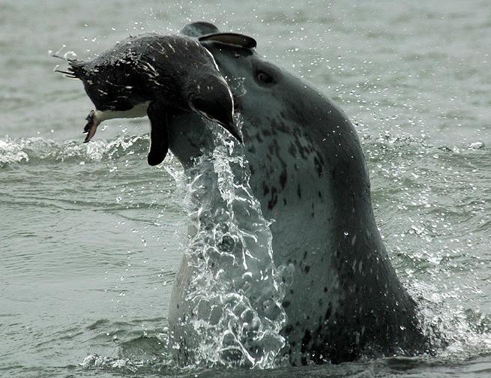
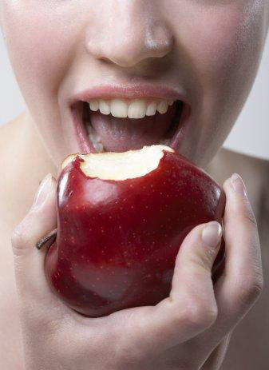
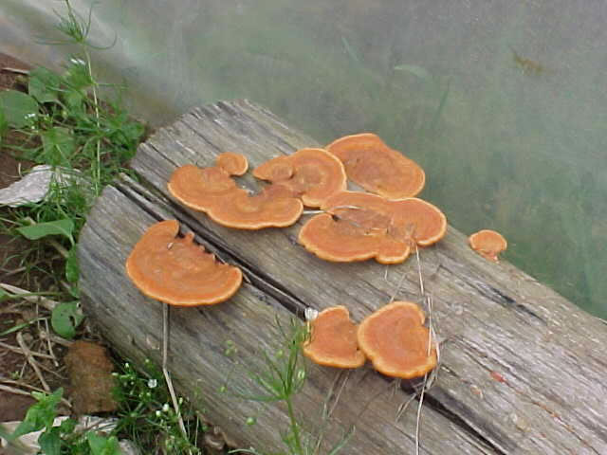
Cadeia Alimentar
Conceitos Prévios
Organismos Heterótrofos
São organismos que não são capazes de produzir matéria orgânica. Dessa maneira, precisam obter a matéria orgânica pronta.

Slide 5

Cadeia Alimentar
Conceitos Prévios
Importância dos autótrofos
Os autótrofos, por serem capazes de produzir matéria orgânica, são os grandes produtores de nutrientes dos ecossistemas.

Slide 6
Cadeia Alimentar
2) Cadeias Alimentares
Conceito
Relação alimentar entre organismos de um ecossistema. Representa a série de organismos pela qual flui a energia inicialmente assimilada pelos produtores.
Luz
Capim → Gafanhoto → Sapo → Serpente
Decompositores
(bactérias e fungos)

Slide 7
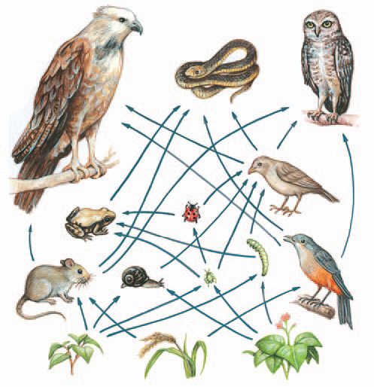
Cadeia Alimentar
TEIA ALIMENTAR
Conjunto de cadeias alimentares

Slide 8
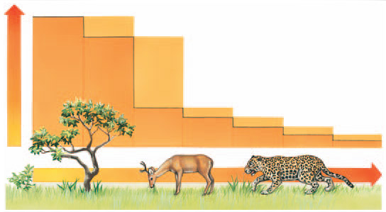
Cadeia Alimentar
FLUXO DE ENERGIA
A energia é decrescente nas cadeias alimentares.
1
2
3
4
Quantidade de energia
6
5
8
7
10
9
11
Fluxo de energia

Slide 9
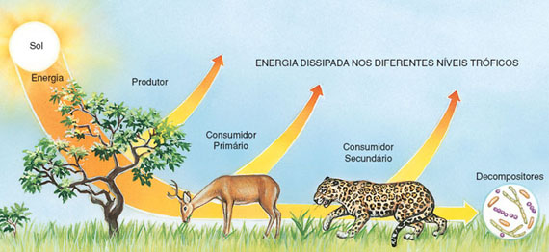
Cadeia Alimentar

Slide 10
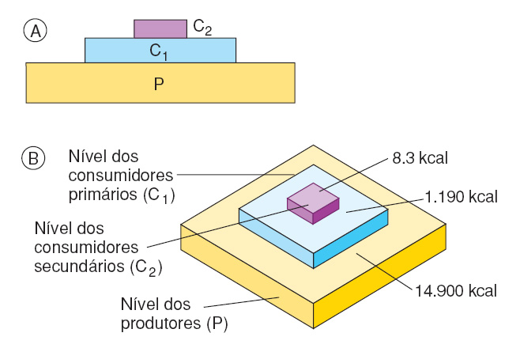
Pirâmides Ecológicas
PIRÂMIDES ECOLÓGICAS
Pirâmide de Energia
É sempre direta!!!

Slide 11
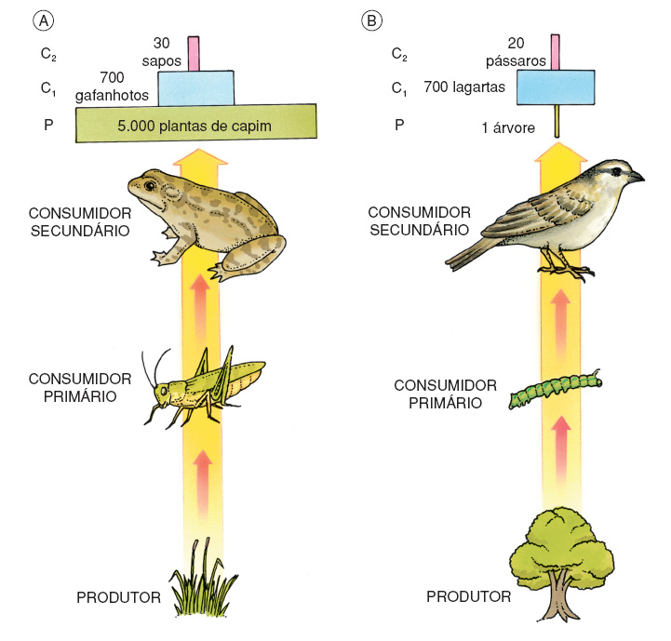
Pirâmides Ecológicas
PIRÂMIDES ECOLÓGICAS
b) Pirâmide de números
Pode ser direta ou inversa
Se os produtores forem organismos pequenos e os consumidores relativamente maiores, a pirâmide será sempre direta.
Se os produtores forem de grande tamanho (uma árvore) e os herbívoros pequenos (lagartas) a base da pirâmide será estreita e o gráfico não apresentará forma de pirâmide.

Slide 12
Pirâmides Ecológicas
PIRÂMIDES ECOLÓGICAS
Expressa a quantidade de substância viva (“peso seco” em cada nível trófico.
b) Pirâmide de biomassa
Pode ser direta ou inversa
Peixes
Carnívoros
Zooplâncton
Herbívoros
Fitoplâncton
Produtores

Slide 13
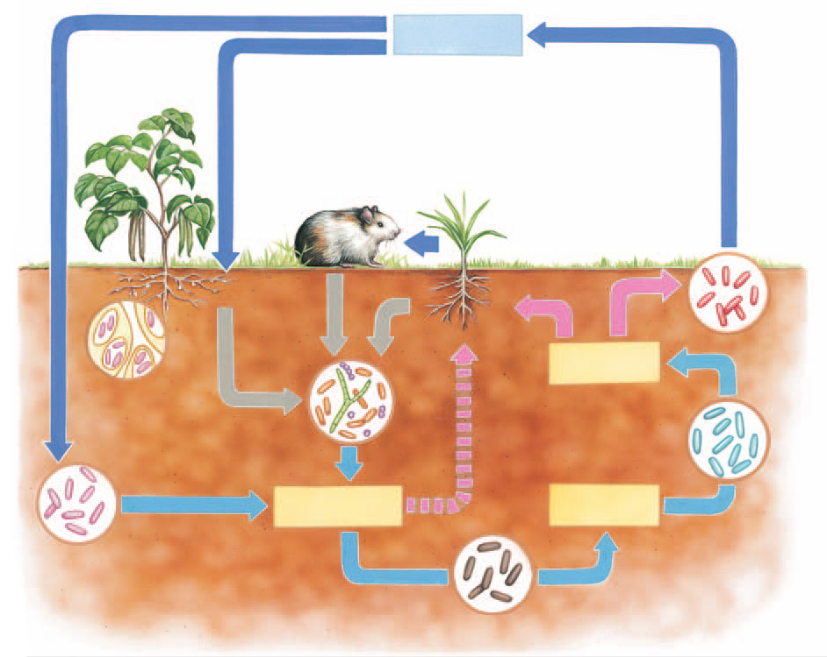
Ciclos Biogeoquímicos
Ciclo do Nitrogênio
FIXAÇÃO DO NITROGÊNIO ATMOSFÉRICO
N₂ atmosférico
DESNITRIFICAÇÃO
Assimilação pelos herbívoros
Absorção pelas raízes
Excreção
Morte e decomposição
Bactérias fixadoras de N2 nos nódulos de raízes de leguminosas
Bactérias desnitrificantes
NO₃(nitrato)
Absorção de NH3 por algumas plantas
Decompositores
Nitrobacter
NO₃ (amônia)
NO₂ (nitrito)
NITRIFICAÇÃO
Bactérias fixadoras de N2 no solo
Nitrosomonas

Slide 14
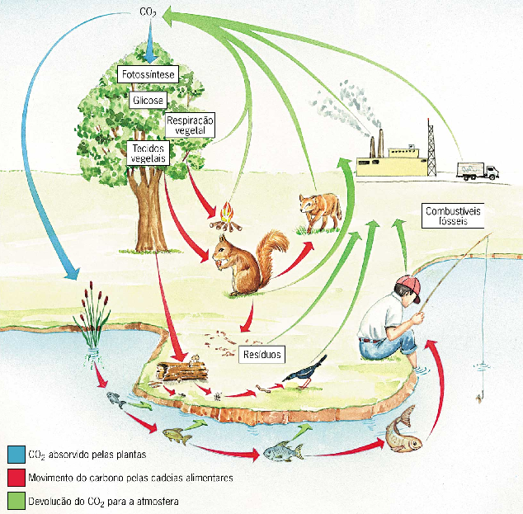
Ciclos Biogeoquímicos
Ciclo do Carbono

Slide 15
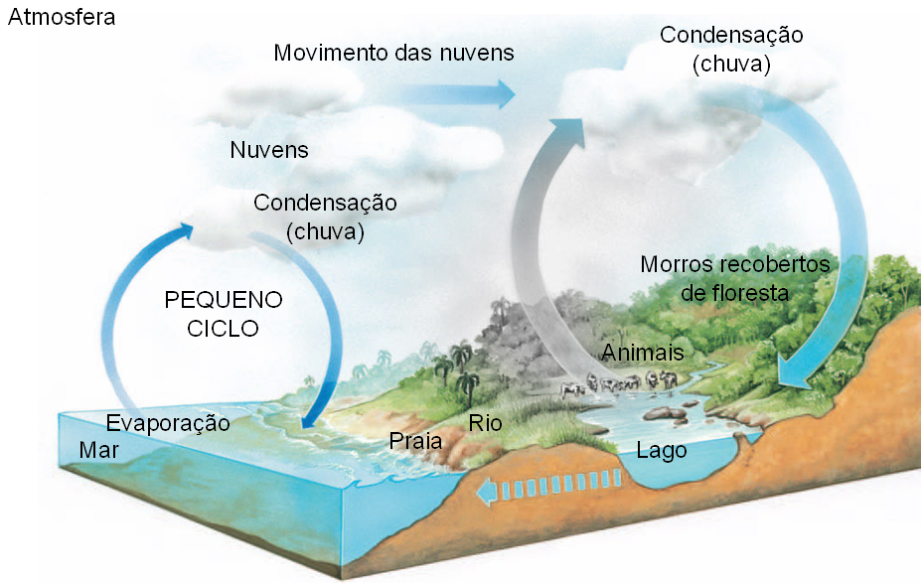
Ciclos Biogeoquímicos
Ciclo da água

